Slide 1

Processo de Outorga dos Serviços de Radiodifusão
Audiência Pública - Medida Provisória nº 747/2016
Senado Federal

Slide 2

Principal legislação aplicável

Slide 3



LGT
Decreto nº
5.371/2005
Lei Geral das Telecomunicações
Regulamento dos Serviços de RTV
Decreto nº
52.795/63
Decreto nº
2.615/98
Regulamento dos
Serviços de Radiodifusão
Regulamento do Serviço
de Radiodifusão Comunitária

Slide 4

Lei Geral das Telecomunicações
Art. 211. A outorga dos serviços de radiodifusão sonora e de sons e imagens fica excluída da jurisdição da Agência, permanecendo no âmbito de competências do Poder Executivo, devendo a Agência elaborar e manter os respectivos planos de distribuição de canais, levando em conta, inclusive, os aspectos concernentes à evolução tecnológica.
Parágrafo único. Caberá à Agência a fiscalização, quanto aos aspectos técnicos, das respectivas estações.

Slide 5
Lei Geral das Telecomunicações
Art. 163. O uso de radiofreqüência, tendo ou não caráter de exclusividade, dependerá de prévia outorga da Agência, mediante autorização, nos termos da regulamentação.

Slide 6

Tipos de Serviço

Slide 7
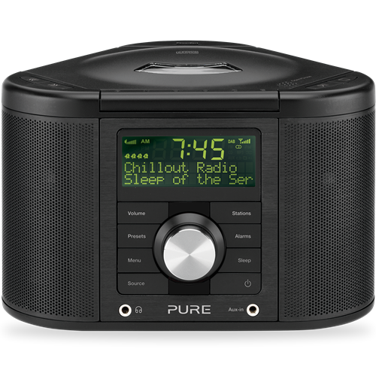

Radiodifusão sonora
Radiodifusão de sons e imagens

Slide 8


Radiodifusão Comunitária
Retransmissão / Repetição de TV

Slide 9

Processo
De
Outorga

Slide 10


Fases do Processo
Plano Básico
Consignação
Autorização de Uso de RF
Aprovação de Local (APL)
Licenciamento / Alterações Técnicas
*
Outorga
Pós Outorga

Slide 11
Plano Básico
Plano Básico
Administrado pela Anatel, para prestação em caráter primário;
Inclusões, exclusões e alterações de canais;
Determina as condições de uso dos canais na localidade;
Tem a função de permitir a convivência entre os prestadores no município;
Utiliza-se o Sistema de Controle da Radiodifusão para a realização dos cálculos para verificação dos contornos interferentes

Slide 12
Consignação
Consignação
Após a inclusão, pela Anatel, do canal no plano básico, este está apto a ser consignado, pelo MCTIC, a uma entidade;
É o Ato administrativo que vincula o canal e suas respectivas condições de uso a um prestador;
Inserção dos dados pelo MCTIC diretamente no Sistema de Controle da Radiodifusão da Anatel, de modo a manter uma base de dados unificada;
Em alguns casos depende da aprovação do Congresso Nacional para que se tenha eficácia.

Slide 13

Etapas do processo no Congresso Nacional
As outorgas de Concessões e Permissões de serviços de radiodifusão devem ser precedidas de procedimento licitatório;
  A licitação é dispensável para execução de serviço de radiodifusão com fins exclusivamente educativos.
Após a assinatura do Contrato de Concessão ou Permissão, é emitida Portaria pelo MCTIC;
O Presidente da República encaminha a Portaria ao Congresso Nacional;
Congresso Nacional aprova a outorga a partir de um Decreto Legislativo.

Slide 14
Autorização de Uso de RF
Ato de RF
Expedido Ato de Autorização do Direito de Uso da Radiofrequência, pela Anatel, após a consignação do canal pelo MCTIC;
O SCR permite que o Ato seja emitido por meio de interação direta entre o interessado e o sistema;
Necessário cadastro no SCR e no Sistema Eletrônico de Informações (SEI);
Necessária procuração para realizar o cadastro no sistema;

Slide 15
Aprovação de Locais e Equipamentos
APL
A entidade deve submeter à aprovação do MCTIC, no prazo de quatro meses contado da data de adjudicação do objeto da licitação, quando for o caso, os locais escolhidos para a montagem da estação, bem como as plantas, orçamentos e todas as demais especificações técnicas dos equipamentos, sob pena de decair o direito à contratação, o que ocasionará a convocação dos licitantes remanescentes;
Para as RTVs, deve ser apresentado junto ao requerimento para autorização.

Slide 16
Licenciamento e Alterações Técnicas
Licenciamento
Atividade delegada à Anatel por meio do Acordo de Cooperação Técnica nº 002/2012, realizado entre a Agência e o então Ministério das Comunicações;
Totalmente realizado através do novo sistema SCR;
Necessário cadastro no SCR e no Sistema Eletrônico de Informações (SEI);
Necessária procuração para realizar o cadastro no sistema.

Slide 17

Acordo de Cooperação Técnica

Slide 18

Atividades delegadas:
Licenciamento de Estação;
Alteração de local de instalação da estação;
Alteração de características técnicas;
Mudança de transmissor e/ou sistema irradiante;
Alteração do local do estúdio;
Enquadramento em novas características de plano básico
Acordo de Cooperação Técnica nº 002/2012

Slide 19

Radiodifusão em Dados

Slide 20
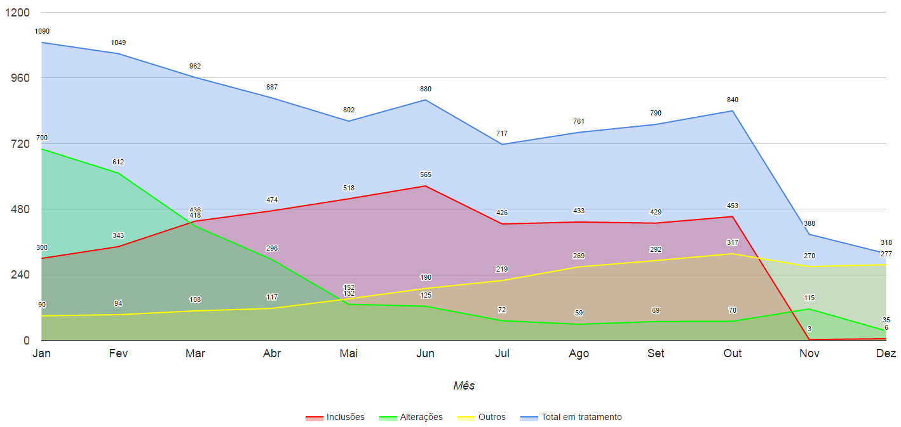
Plano Básico: Processos tratados

Slide 21
Plano Básico: Consultas Públicas
13 Consultas Públicas realizadas em 2016;
Efetuadas 3.224 inclusões, exclusões ou alterações de canais nos Planos Básicos;
  2.571 alterações;
  240 inclusões; e
  413 exclusões
Analisados 1.950 processos em 2016:
  362 processos de TV/RTV;
  790 processos de TVD;
  649 processos de FM;
  48 processos de OM;
  101 processos de RadCom;

Slide 22

Plano Básico: Migração OM-FM
Dos 1.386 pedidos de migração aceitos, 998 foram considerados viáveis, até o momento, dos quais 958 foram efetivados e 40 aguardam coordenação com países do Mercosul.
Entrega de Requerimento
Estudo de viabilidade técnica
Habilitação Jurídica
Pagamento do Preço Público
Publicação de Ato e assinatura do Aditivo Contratual
Devolução de canal de OM à União
MCtic

Slide 23
Licenciamento: Processos tratados

Slide 24
Obrigado!
Vitor Elisio Goes Menezes
Superintendente de Outorga e Recursos à Prestação
Agência Nacional de Telecomunicações
sor@anatel.gov.br

